Slide 1
조건문

Slide 2
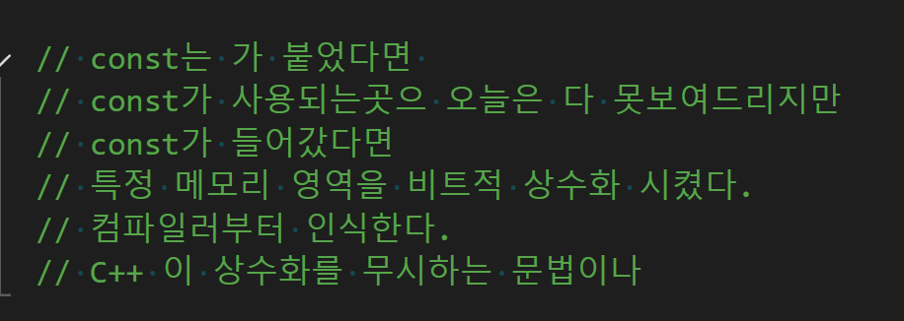
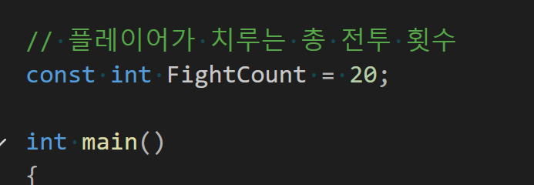



바이트의 비트 하나도 바꿀 수 없다.
그 메모리를 바꾸려고 하면 터지거나.
운영체제 수준에서 등록되어 보호된다.

Slide 3
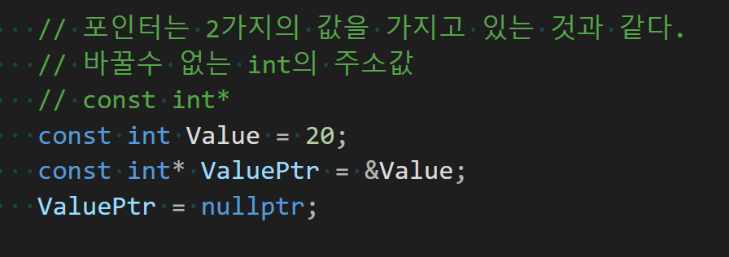



함수 스택
Value
주소 100번지
값 20
ValuePtr
주소 120번지
값 100번지
비트적 상수화

Slide 4
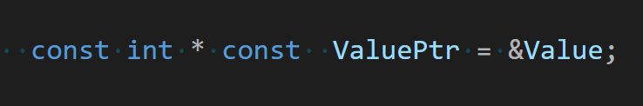






함수 스택
Value
주소 100번지
값 20
ValuePtr
주소 120번지
값 100번지
비트적 상수화
비트적 상수화

Slide 5
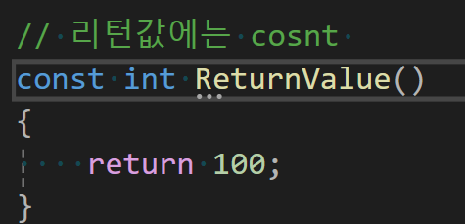


함수 스택
ReturnValue
Main
int Value
Const ReturnValue의 결과값

Slide 6
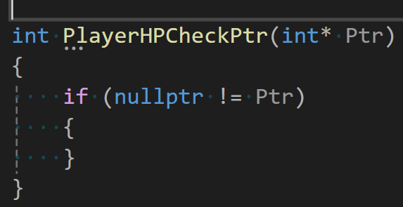
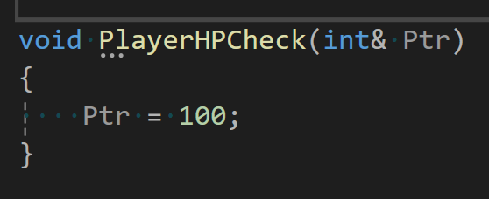
Const가 붙어있지 않은
포인터나 레퍼런스를 사용하는
함수가 보인다면
약속입니다. 네가 값을 넣어주면
그 값이 바뀌어서 나올 것이다
라는 약속입니다.
안바뀌어서 나오면 오히려
이상하게 생각합니다.
이미 의도를 보여준다.
네가 넣어준 메모리 영역을 수정하겠다.

Slide 7
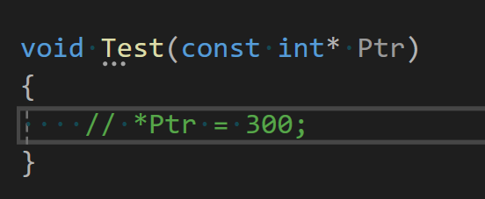
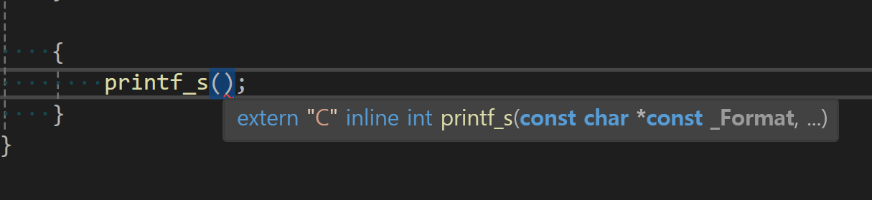
Const가 붙어 있다면
넣어준 메모리영역이
바뀌지 않을 것이다라는 것을 표현하는 것입니다.
인자와 리턴값을 확인하면 이녀석이 어떻게 써야 하는 녀석인지 이미 보여야 한다.
Const char* const 아 문자열 넣어준다는 것이다 그리고 넣어준 문자열을 일절 수정하지 않겠다는 의미를
표시하고 있는 겁니다.

Slide 8
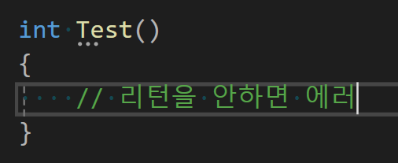
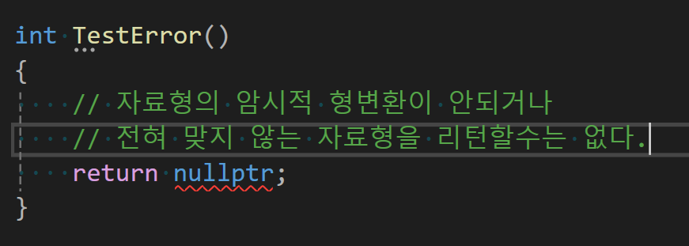
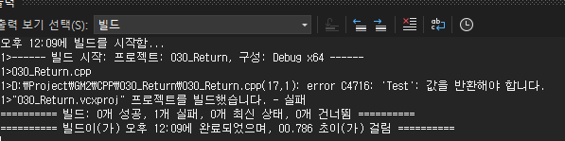

Slide 9
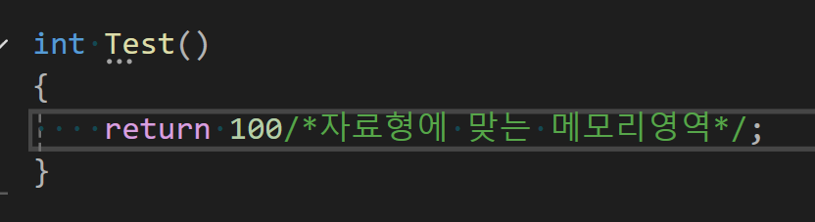
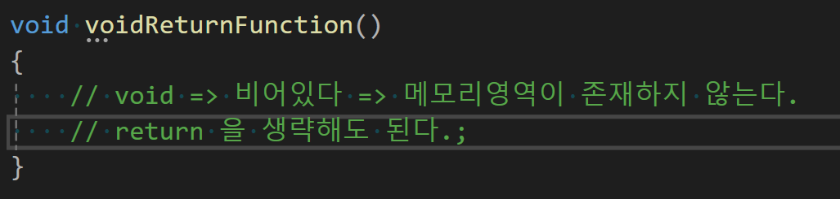
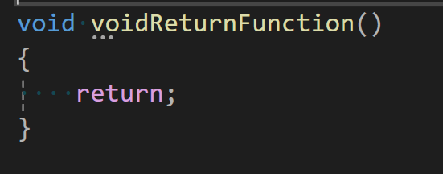
Void 같은 경우에는 return을 생략해도 된다. 하지만 명시적으로 한다면
그리고 선생님은 무조건 명시적으로 합니다.

Slide 10
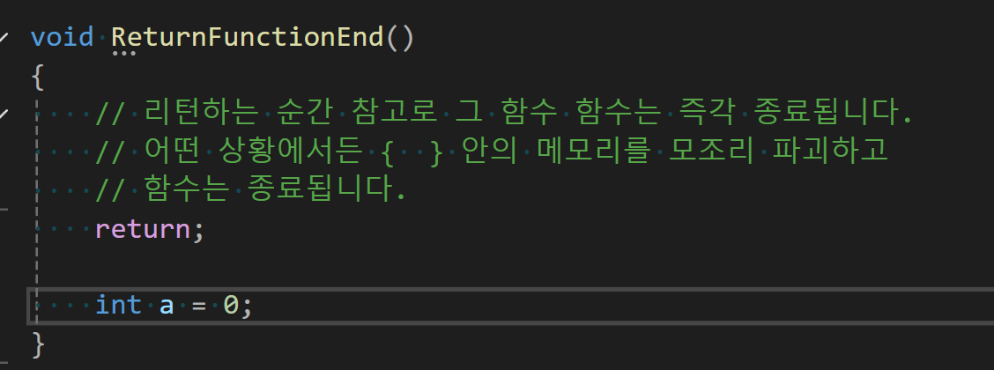
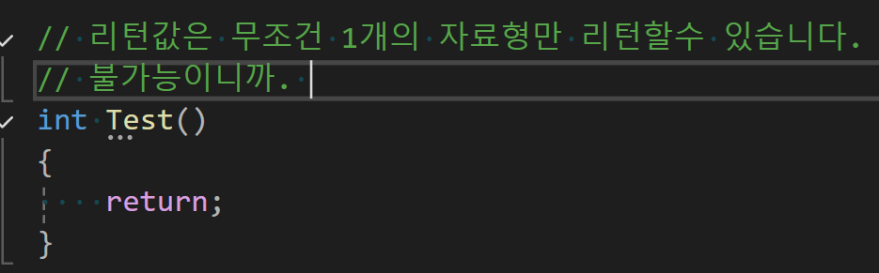

Slide 11
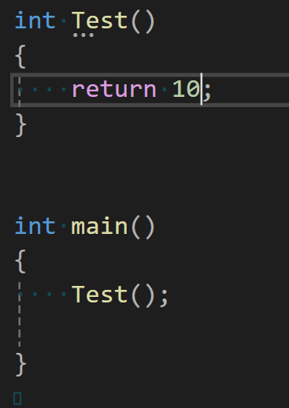
함수 스택
ReturnValue
Main
Test의 리턴값
Int 4바이트

